Slide 1

基于JavaWeb的二手家居网的设计与实现
:
指导老师
周根元、仇杨俊（企）
汇报人
:
13计2 2013142234 姚俊

Slide 2
1
系统设计意义与目的 →
2
系统功能描述
3
系统设计与实现

Slide 3
1
意义：方便，成本降低，价格便宜
2
目的：满足大众对二手家具的购物需求，解决传统二手家具交易所存在的信息不透明，价格虚高，以次充好等问题

Slide 4
1
系统设计意义与目的
2
系统功能描述 →
3
系统设计与实现

Slide 5
用户管理 {
个人管理
1.登录注册 2.个人信息
购物车
1.增加购物车 2.修改 3.下单
个人订单
1.查看状态 2.订单处理
店家管理 {
本店商品
1.上架 2.下架
本店订单
1.查询 2.处理
店铺管理
店铺注销
用户管理
1.用户查询 2.用户处理
管理员 {
店铺管理
1.店铺查询 2.店铺管理
订单管理
1.查询订单 2.查看详情

Slide 6
1
系统设计意义与目的
2
系统功能描述
3
系统设计与实现 →

Slide 7
系统设计
系统架构：B/S架构
硬件环境：PC机
软件环境：Windows7
技术选型：Java+Mysql+Tomcat

Slide 8
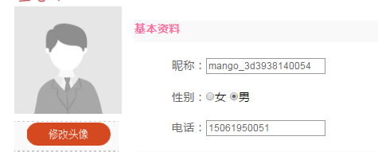
个人管理：个人信息修改，登录注册

Slide 9
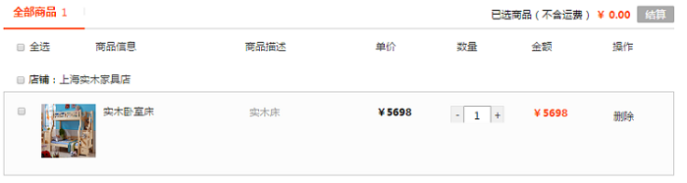
购物车管理：增加，删除，下单

Slide 10
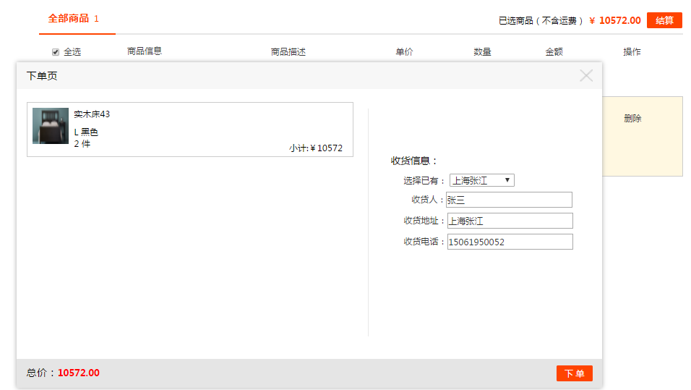
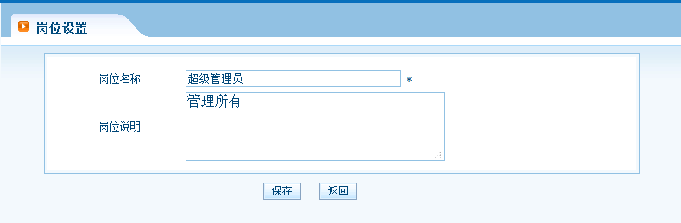
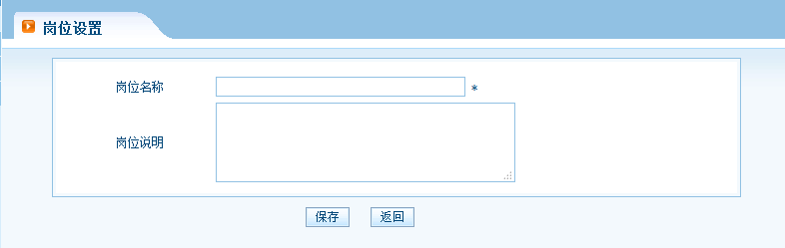
岗位管理：删除、新建、修改、设置权限

Slide 11
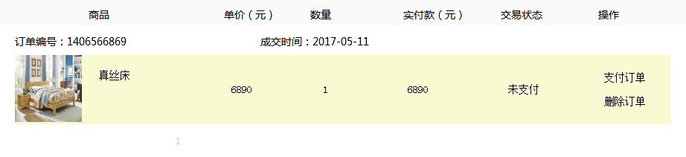
个人订单：查看，付款，退货，删除

Slide 12
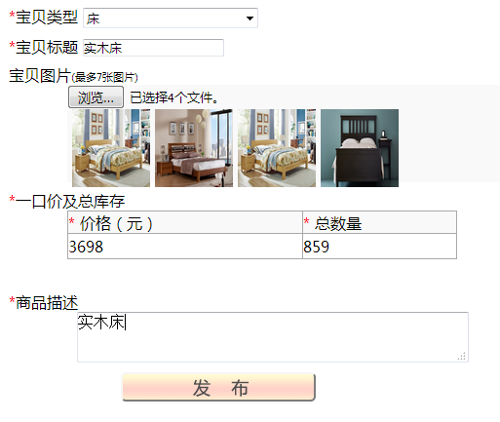
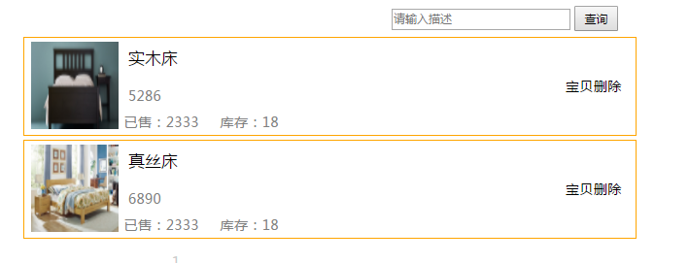
本店商品：上架，删除，查询

Slide 13
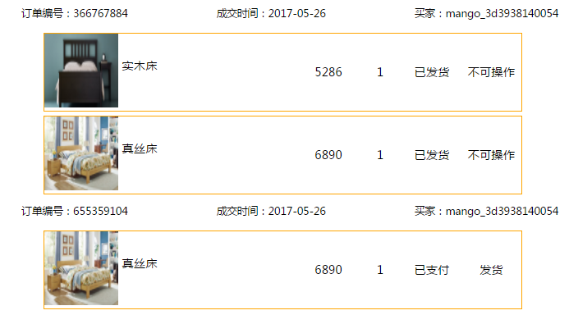
本店订单：查询，处理

Slide 14
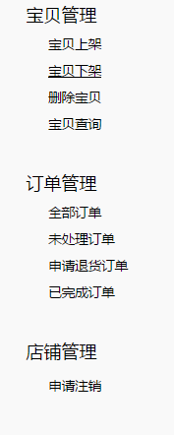
店铺管理

Slide 15
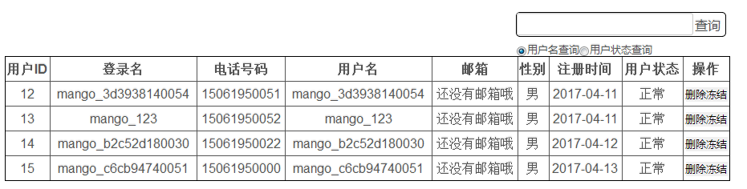
用户管理：查询所有用户，用户处理

Slide 16
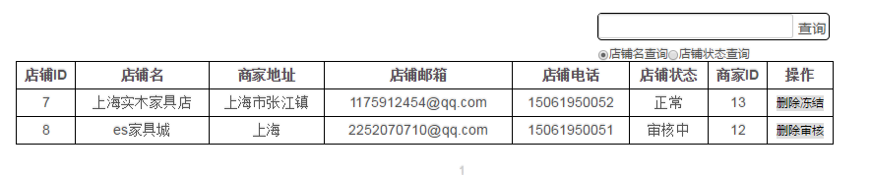
店铺管理：店铺查询，店铺处理

Slide 17
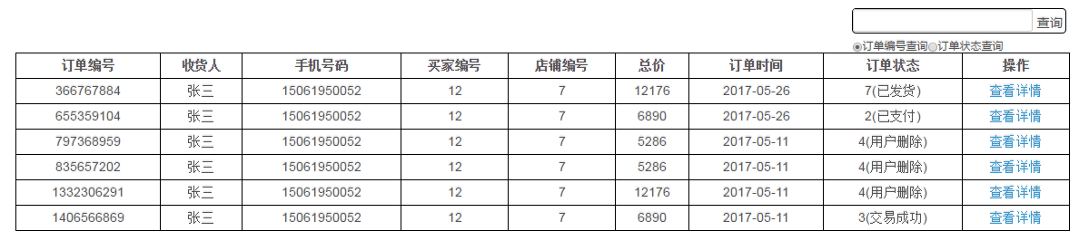
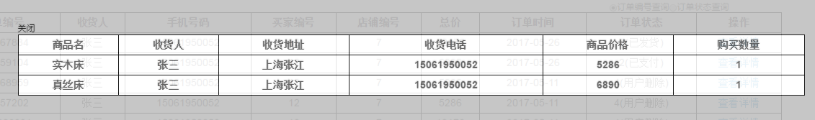
订单管理：查询，查看详情

Slide 18
汇报完毕，恳请老师对我的
毕业设计批评指正！
谢谢

